Slide 1
“Здоровий спосіб життя”

Slide 2
Здоровий спосіб життя

Slide 3
Раціональне
харчування
Спортивне
життя
Шкідливі
звички
Здоровий
спосіб
життя
Школа
і здоров'я
Краса
і здоров'я
Екологія
і людина
Безпека
пішохода
Я - за здоровий
спосіб життя!

Slide 4
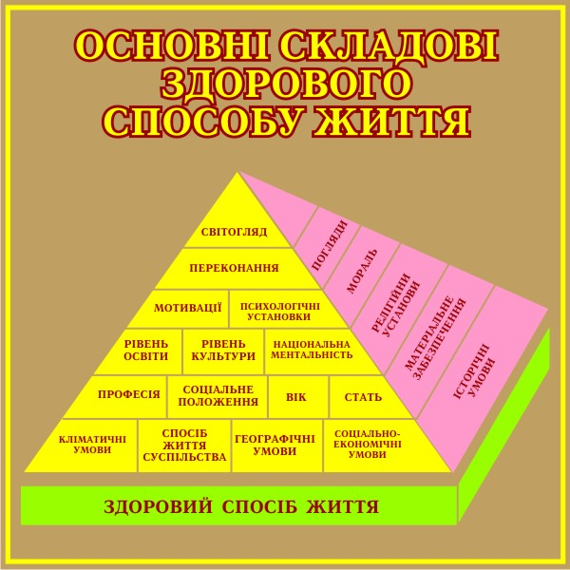

Slide 5
Умови для формування здорового способу життя:
- Щира дружба дітей і батьків
- Сприятливий моральний клімат в родині
-Увага до стану здоров'я всіх членів сім'ї

Slide 6
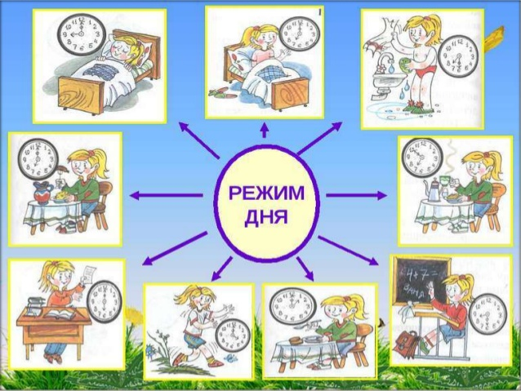
Дотримання
режиму дня - важлива умова для формування здорового способу життя

Slide 7
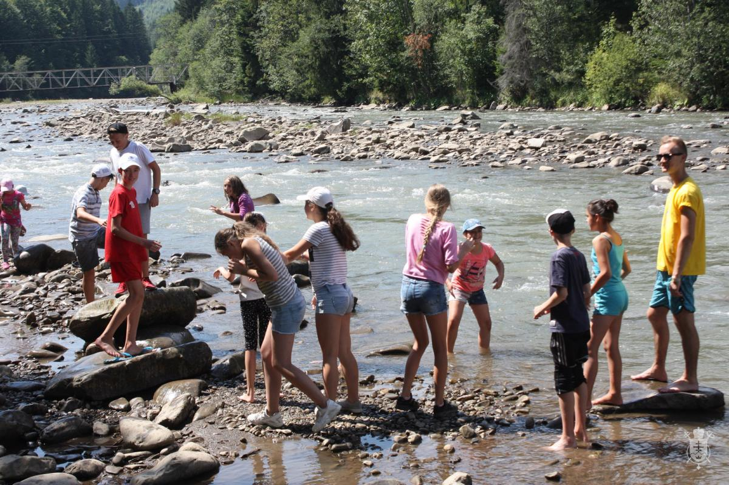
Рухова активність і перебування на свіжому повітрі - ось що повинно складати основу відпочинку. Це заняття фізичною культурою, виїзди на природу, на річку, відвідування цікавих місць, поїздки та екскурсії.
І це не тільки формує здоровий спосіб життя, а й згуртовує сім'ю.

Slide 8
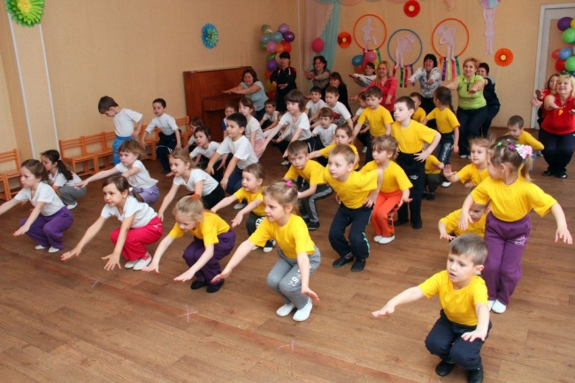
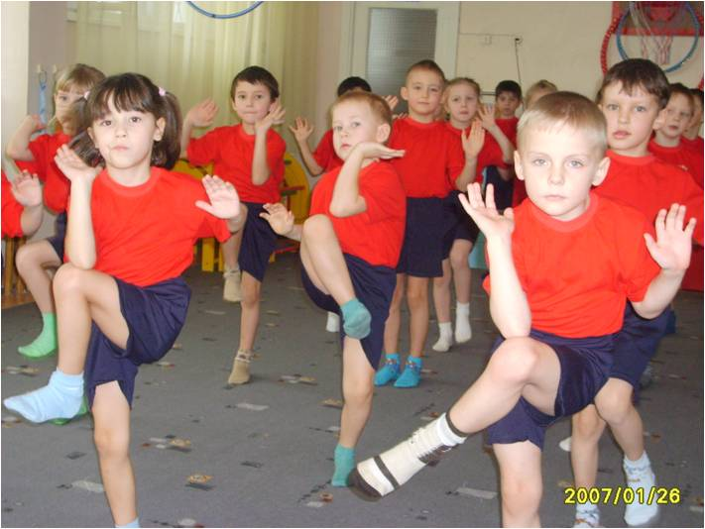
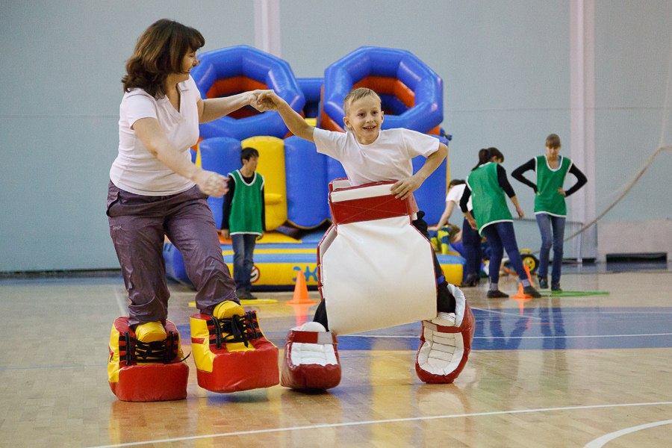
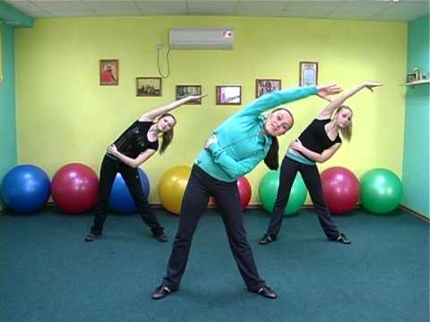
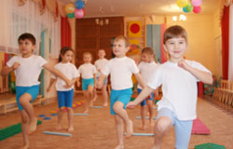
Необхідно формувати звичку щодня виконувати
ранкову гімнастику.

Slide 9
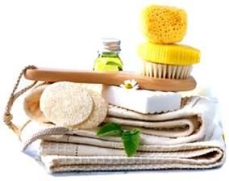

Slide 10
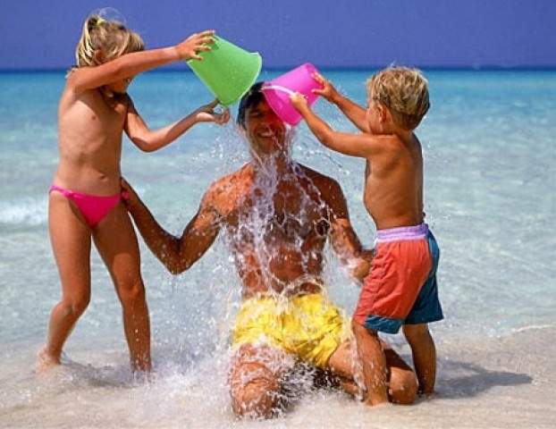
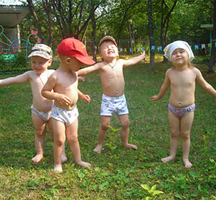
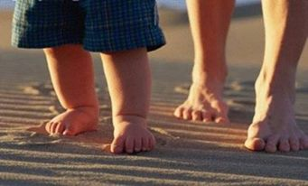

Slide 11
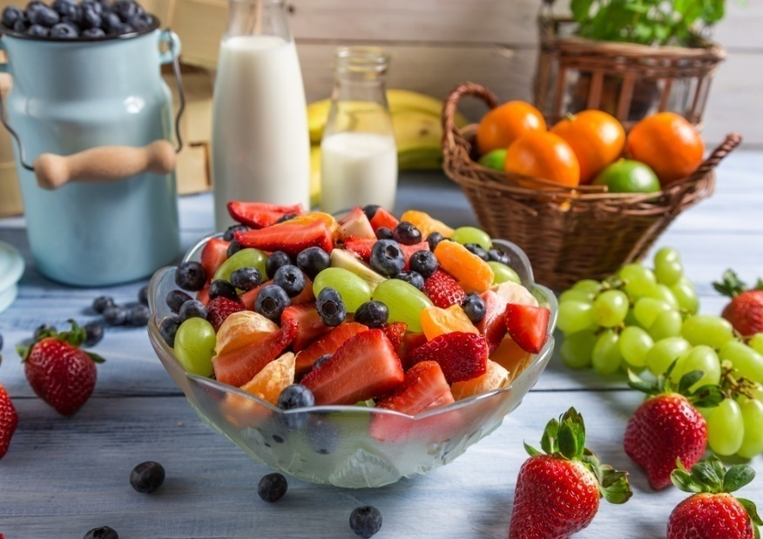
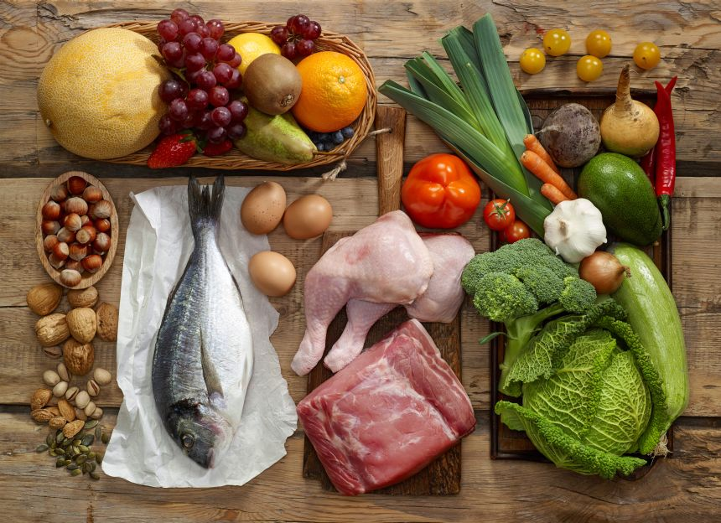
Раціональне
харчування
Забезпечує енергію.
Допомагає підтримувати ідеальну вагу.

Slide 12
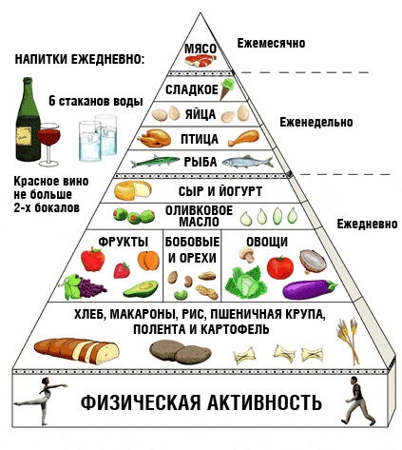
Раціональне харчування
«Варто їсти, щоб жити, а не жити, щоб їсти» Сократ
Вимоги до харчування:
Повноцінність
Різноманітність
Помірність
Вітамінна абетка
білки
жири
вуглеводи
вода
вітаміни
мінеральні речовини

Slide 13
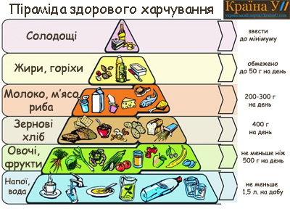
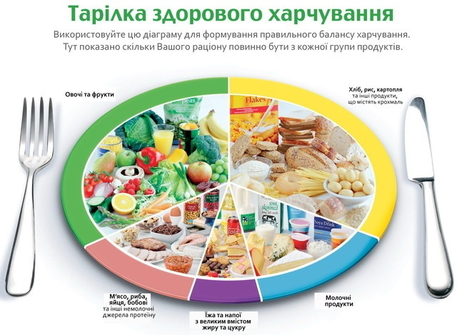
Забезпечує нормальний розвиток.
Зміцнює імунітет.
Поліпшує настрій.
Живить мозок, покращує
інтелектуальні здібності.

Slide 14
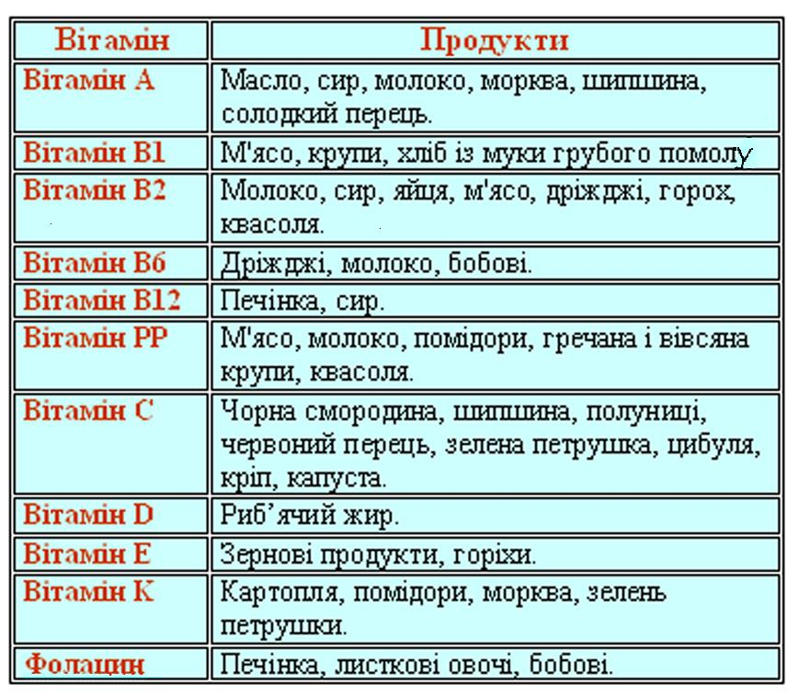
Вітамінна абетка

Slide 15
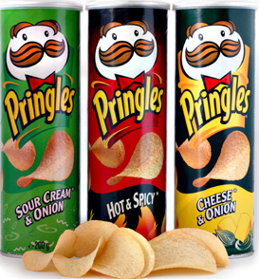
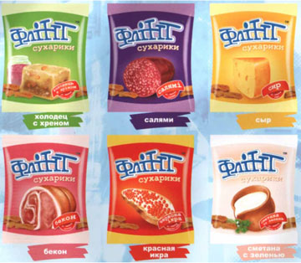
Не містять корисних речовин:
сухі сніданки;
супи швидкого приготування;
чіпси;
сухарики;
бульйонні кубики;
кетчупи;
газовані напої;
продукти, які містять штучні барви, консерванти, ароматизатори, підсолоджувачі.
Оберіть правильне харчування
і вас обійдуть стороною:
гастрити, виразкові хвороби…

Slide 16
У житті так багато спокус!!! Але тільки ти можеш себе уберегти!!!

Slide 17
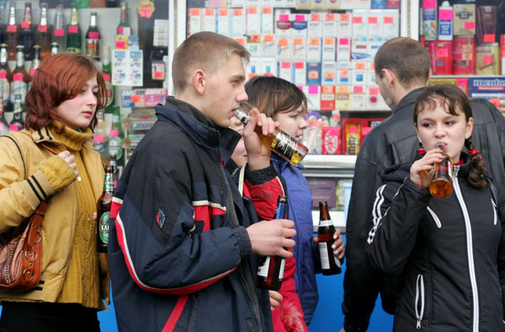
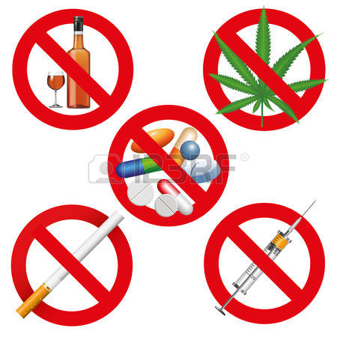
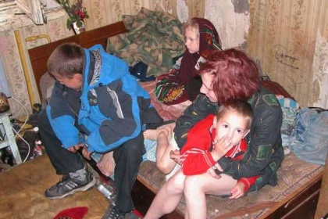
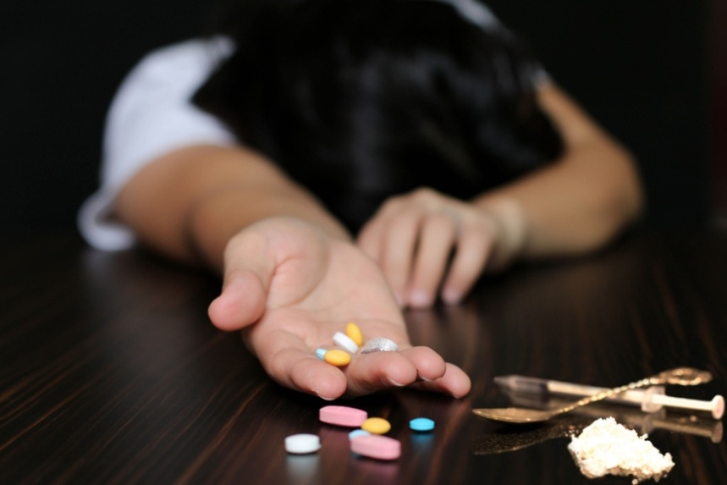

Slide 18
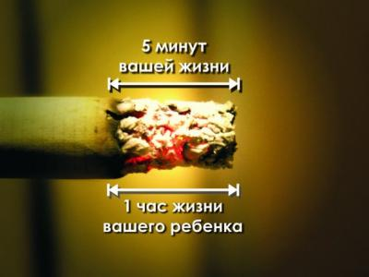
Шкідливі звички
Тютюн приносить шкоду тілу,
Руйнує розум, отупляє цілі нації.
О. де Бальзак
Куріння
Смертність серед курців на 30-80 % вища
Серед хворих на рак – 95 % курців
Куріння впливає на статеву функцію
Затягуючись цигаркою курець вдихає суміш із 4 000 хімічних сполук
Вживання
алкоголю
Наркоманія
Виникнення наркоманії:
Результат допитливості, експериментування
Наслідок прийому знеболюючих, снодійних засобів
Поширенню сприяє:
Нездорове мікросоціальне середовище
Відсутність інтелектуальних і соціально-позитивних настанов

Slide 19
Відсутність залежності від тютюну, алкоголю або наркотиків в майбутньому допоможе придбати хороших друзів і зайняти краще положення в суспільстві!

Slide 20
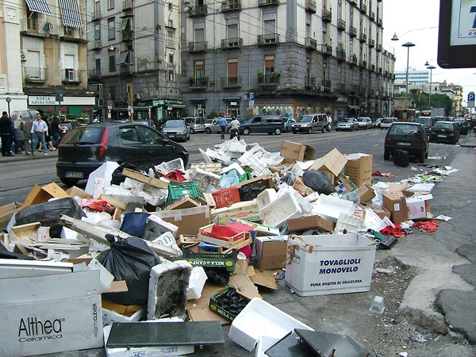
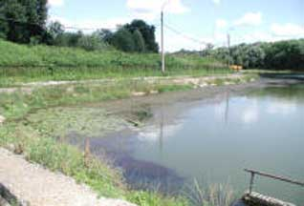
Екологія і людина
Втручання людини:
Забруднення довкілля.
Забруднення води.
Забруднення атмосфери.
Осушування боліт.
Неправильне зрощення.
Вирубування лісів.
Знищення тварин, птахів і рослин.
Будівництво великих шахт.
Створення ядерної зброї.

Slide 21
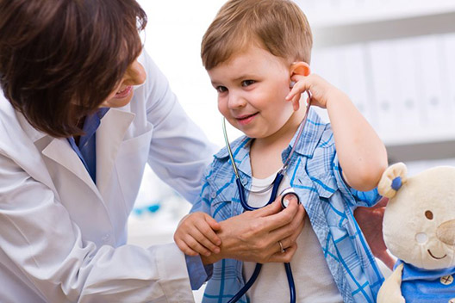
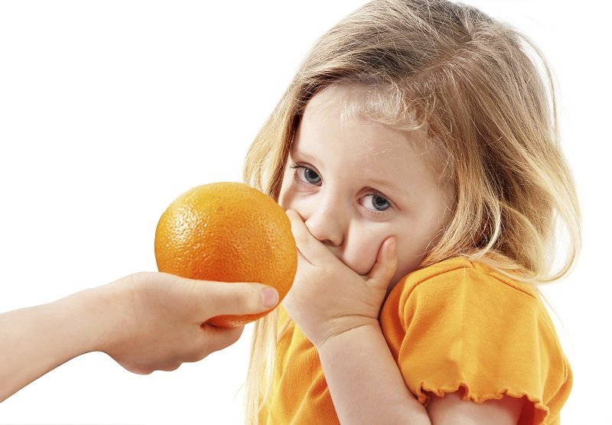
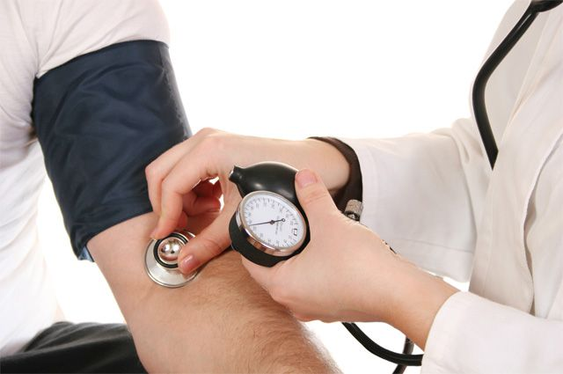
Наслідки:
Алергія.
Функціональні
порушення кровоносної системи.
Гіпертонічна хвороба.
Рак легенів.

Slide 22
Вирішення проблеми:
- Зменшення впливу людини на довкілля
- Відновлення пошкоджених земель
- Раціональне використання природних ресурсів
Створення безвідходних виробництв
Розвиток екологічної освіти й культури населення

Slide 23
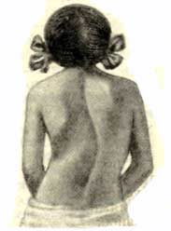
Школа і здоров'я
У школі також піклуйся про своє здоров’я, не забувайте про:
Розпорядок дня школяра
Інтелектуальне здоров’я
Сколіоз
Стресові ситуації
Емоції
Конфлікти
Дані медичної статистики:
≈98 % школярів мають сколіоз - бокове викривлення хребта

